Slide 1
全基因组测序分析（WGS） 在MaxCompute上的应用 ODPS 生态与输出 - 李睿博（艺卓） 2016-07

Slide 2
单机流程
1. PRE-PROCESSING
2. VARIANT DISCOVERY
RAW Reads
QC Reads
Ready reads
FASTQ or uBAM
BAM
Call Variants
Map to Reference
BAM
gVCF
Mark Duplicates
Merge(optinal)
BAM
gVCF
Realign Indels
Joint Genotype
BAM
VCF
Bases Recalibrate
Filter Variants
BAM
VCF
Ready reads
Ready Variants

Slide 3
数据准备
1.fastq
(.gz ~55GB)
FastQ
Table
(~120GB)
Pairend FastQ
ETL工具
2.fastq
(.gz ~55GB)
公网上传约2~3小时

Slide 4

分布式计算流程一：单人FastQ->GVCF
Mapper
Reducer
FastQ
Table
(~120GB)
GVCF
Table
(2~3GB)
Mapper
Reducer
…
…
Mapper
Reducer
QC
bwa
专门为基因数据优化的分发策略
samtools rmdup
samtools index
gatk RealignerTargetCreator
gatk IndelRealigner
gatk BaseRecalibrator
gatk PrintReads
gatk HaplotypeCaller
运行时间约2小时（产出VCF最快1小时7分钟），准确率>99%

Slide 5
分布式计算流程二：多人Calling Variant
Union
GVCF
(n*3GB)
GVCF
GVCF
GVCF
GVCF
GVCF
SQL
GVCF
create table union_gvcf as
(select “person1”,line from gvcf1 union all
select “person2”,line from gvcf2 union all
...
) t;

Slide 6

分布式计算流程二：多人Calling Variants
MR: GenotypeGVCFs
运行时间7分钟
MR: CombineVariants
运行时间48分钟
Union
GVCF
(n*3GB)
Reducer
Reducer
VCF
(~300MB)
VCF
(~300MB)
Reducer
Reducer
下载工具
Reducer
VCF File
(~1GB)

Slide 7
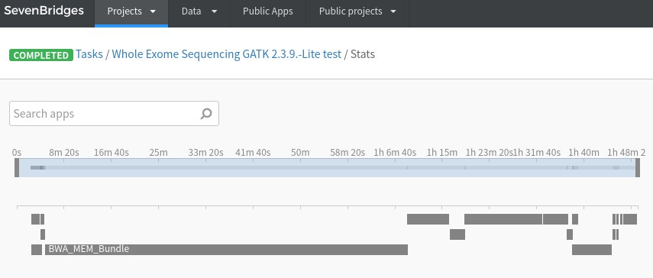
竞品：Seven Bridges IGOR平台
基于AWS/GCE（链接1，链接2）的虚拟机方案（链接），跟目前华大的BGI Online实现方式相同
外显子分析成绩是1小时48分（WES，流程跟WGS相同，数据量是WGS的1.6%）

Slide 8

Q & A

